Slide 1



§3: MÔ HÌNH XÁC SUẤT TRONG MỘT SỐ
TRÒ CHƠI VÀ THÍ NGHIỆM ĐƠN GIẢN (TIẾT 2)

Slide 2
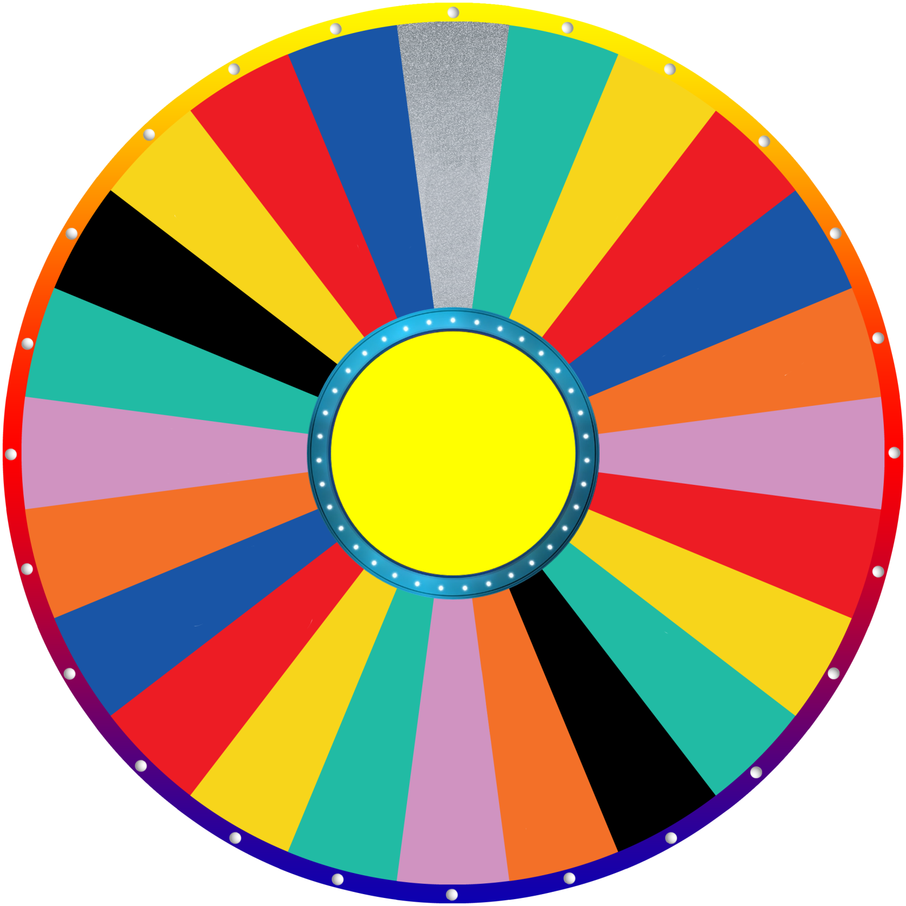

Chiếc nón kì diệu
200
900
500
100
900
CHIA ĐÔI
Có 14 kết quả xảy ra khi quay chiếc nón kì diệu, đó là: 100, 200, 300, 400, 500, 700, 800, 900, mất điểm, chia đôi, may mắn, phần thưởng, mất lượt, gấp đôi.
800
Quan sát hình ảnh, nêu các kết quả có thể xảy ra khi quay chiếc nón kì diệu.
MAY MẮN
800
300
MẤT ĐIỂM
200
VÒNG QUAY
400
700
PHẦN THƯỞNG
100
100
900
500
GẤP ĐÔI
100
MẤT LƯỢT
900
300

Slide 3

II. Mô hình xác suất trong trò chơi lấy vật từ trong hộp.
Bài toán: Một hộp có 1 quả bóng màu xanh, 1 quả bóng màu đỏ và 1 quả bóng vàng; các quả bóng có kích thước và khối lượng như nhau. Lấy ngẫu nhiên một quả bóng trong hộp.
Vậy trong mô hình xác suất của trò chơi trên, chúng ta cần chú ý những điều gì?
Những kết quả nào có thể xảy ra ?
HOẠT ĐỘNG HÌNH THÀNH KIẾN THỨC
Có 3 kết quả có thể xảy ra đối với màu của quả bóng được lấy ra là: màu xanh, màu đỏ, màu vàng.
Có 2 điều cần chú ý trong mô hình xác xuất của trò chơi trên.
- Lấy ngẫu nhiên 1 quả bóng
- Tập hợp các kết quả có thể xảy ra đối với màu của quả bóng được lấy ra là { X; Đ; V}.

Slide 4
Luyện tập 1: Một hộp có 4 chiếc kẹo, trong đó có 1 chiếc kẹo màu hồng, 1 chiếc kẹo màu xanh, 1 chiếc kẹo màu vàng và 1 chiếc kẹo màu cam; các chiếc kẹo có kích thước như nhau. Lấy ngẫu nhiên một chiếc kẹo trong hộp.
HOẠT ĐỘNG LUYỆN TẬP
a) Nêu những kết quả có thể xảy ra đối với màu của chiếc kẹo được lấy ra.
b) Viết tập hợp các kết quả có thể xảy ra đối với màu của chiếc kẹo được lấy ra.
c) Nêu hai điểm cần chú ý trong mô hình xác suất của trò chơi trên.

Slide 5
Luyện tập 1: Một hộp có 4 chiếc kẹo, trong đó có 1 chiếc kẹo màu hồng, 1 chiếc kẹo màu xanh, 1 chiếc kẹo màu vàng và 1 chiếc kẹo màu cam; các chiếc kẹo có kích thước như nhau. Lấy ngẫu nhiên một chiếc kẹo trong hộp.
HOẠT ĐỘNG LUYỆN TẬP
a) Nêu những kết quả có thể xảy ra đối với màu của chiếc kẹo được lấy ra.
a) Có 4 kết quả có thể xảy ra đối với màu của chiếc kẹo được lấy ra là: màu hồng, màu xanh, màu vàng, màu cam.

Slide 6
Luyện tập 1: Một hộp có 4 chiếc kẹo, trong đó có 1 chiếc kẹo màu hồng, 1 chiếc kẹo màu xanh, 1 chiếc kẹo màu vàng và 1 chiếc kẹo màu cam; các chiếc kẹo có kích thước như nhau. Lấy ngẫu nhiên một chiếc kẹo trong hộp.
HOẠT ĐỘNG LUYỆN TẬP
b) Viết tập hợp các kết quả có thể xảy ra đối với màu của chiếc kẹo được lấy ra.
b) Tập hợp các kết quả có thể xảy ra đối với màu của chiếc kẹo được lấy ra là: {màu hồng; màu xanh; màu vàng; màu cam}

Slide 7
Luyện tập 1: Một hộp có 4 chiếc kẹo, trong đó có 1 chiếc kẹo màu hồng, 1 chiếc kẹo màu xanh, 1 chiếc kẹo màu vàng và 1 chiếc kẹo màu cam; các chiếc kẹo có kích thước như nhau. Lấy ngẫu nhiên một chiếc kẹo trong hộp.
HOẠT ĐỘNG LUYỆN TẬP
c) Nêu hai điểm cần chú ý trong mô hình xác suất của trò chơi trên.
c) Có 2 điều cần chú ý trong mô hình xác xuất của trò chơi trên:
- Lấy ngẫu nhiên 1 chiếc kẹo
-Tập hợp các kết quả có thể xảy ra đối với màu của chiếc kẹo được lấy ra là: {màu hồng; màu xanh; màu vàng; màu cam}.

Slide 8
Bài tập 1: Một hộp đựng 5 viên bi gồm 5 màu trắng; xanh; vàng; cam; đen. Lấy ngẫu nhiên một viên bi trong hộp.
HOẠT ĐỘNG VẬN DỤNG

Slide 9



Bài tập 1: Một hộp đựng 5 viên bi gồm 5 màu trắng; xanh; vàng; cam; đen. Lấy ngẫu nhiên một viên bi trong hộp.
Câu 1: Có bao nhiêu kết quả có thể xảy ra đối với màu của viên bi được lấy ra.
HOẠT ĐỘNG VẬN DỤNG
HẾT GIỜ
A
5
B
4
C
3
D
2

Slide 10
Bài tập 1: Một hộp đựng 5 viên bi gồm 5 màu trắng; xanh; vàng; cam; đen. Lấy ngẫu nhiên một viên bi trong hộp.
Câu 2: Tập hợp các kết quả có thể xảy ra đối với màu của viên bi được lấy ra.
HOẠT ĐỘNG VẬN DỤNG
HẾT GIỜ
A
{ xanh; trắng; cam; đen}
B
{ đỏ; trắng; vàng; cam; đen}
C
{ xanh; trắng; đỏ; cam; đen}
D
{ xanh; trắng; vàng; cam; đen}

Slide 11
Bài tập 1: Một hộp đựng 5 viên bi gồm 5 màu trắng; xanh; vàng; cam; đen. Lấy ngẫu nhiên một viên bi trong hộp.
Câu 3: Nêu các điều cần chú ý trong mô hình xác suất của trò chơi trên.
HOẠT ĐỘNG VẬN DỤNG
HẾT GIỜ
A
Lấy ngẫu nhiên một viên bi
Tập hợp các kết quả có thể xảy ra đối với màu của viên bi được lấy ra là:{ xanh; trắng; vàng; cam; đen}
B
C
Cả A và B

Slide 12

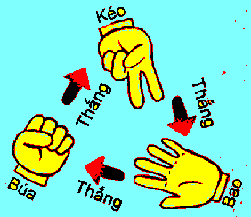
Trò chơi: Oẳn tù tì
Nêu các kết quả có thể xảy ra đối với kiểu xòe tay của người chơi oẳn tù tì?
Có 3 kết quả có thể xảy đối với kiểu xòe tay của người chơi oẳn tù tì, đó là: kéo, búa, bao.

Slide 13
Mô hình xác suất trong trò chơi tung đồng xu
Mô hình xác suất trong một số trò chơi và thí nghiệm đơn giản
- Các kết quả có thể xảy ra.
-Tập hợp các kết quả có thể xảy ra.
- Hai điều cần chú ý trong mô hình xác suất của trò chơi.
Mô hình xác suất trong trò chơi lấy vật từ trong hộp.

Slide 14
HƯỚNG DẪN TỰ HỌC Ở NHÀ
- Đọc lại toàn bộ nội dung bài đã học.
- Làm bài tập 3, 4, SGK trang 15 +16.
- Tiết sau chữa bài tập.

